Slide 1
ИТ сфера в России сегодня: вызовы в условиях кризиса
Мария Юргелас
Независимый эксперт
Доцент кафедры теории и практики взаимодействия бизнеса и власти
ВШЭ, ноябрь 2015

Slide 2
Содержание
Цифровая экономика и новая роль ИТ
«Макет» российской ИТ сферы: основные игроки на рынке
Реалии кризиса: стимул к развитию отрасли
Ключевые тренды и технологии
Роль государства: ключевой заказчик/драйвер vs регулятор
Открытые вопросы

Slide 3
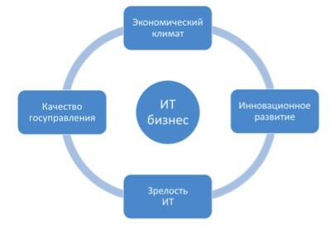
Цифровая экономика: основа роста благосостояния граждан

Slide 4
Новая миссия ит: генерация инноваций
Изменение и усиление роли ИТ приведет к инновациям во всех сферах
ИТ создает новые ценности в процессе модернизации
НОВАЯ РОЛЬ ИТ:
Повышение стоимости продуктов и бизнеса;
Построение более совершенного общества;
Расширение возможностей людей
СОЦИАЛЬНЫЕ ИННОВАЦИИ БИЗНЕС ИННОВАЦИИ
ПОВСЕДНЕВНАЯ РОЛЬ ИТ:
Повышение продуктивности;
Повышение эффективности бизнес-процессов
МОДЕРНИЗАЦИЯ (ОСНОВА ИННОВАЦИЙ)

Slide 5
Пример архитектуры ИКТ компании
Пользователи
Функции
Публичные
информационные ресурсы
(Порталы , промо сайты, активность в соц.сетях)
Корпоративные ИС (ERP, CRM, BI, ИНТРАНЕТ ПОРТАЛЫ, БУХГАЛТЕРСКИЕ СИСТЕМЫ, и др.)
Единая
базовая инфраструктура (оборудование, коммуникации, системное и специальное программное обеспечение )
ПОТРЕБИТЕЛИ, ПАРТНЕРЫ, ЧИНОВНИКИ, ГРАЖДАНЕ
Обеспечивают:
работу с целевыми группами (лояльность, мониторинг итд)
Продажи (маркетинг, продвижение, реклама, прямые продажи итд)
Имидж, общ.мнение
интерактивное участие целевых групп в деятельности компании.
ИНТЕРНЕТ
ИНТЕРНЕТ
СОТРУДНИКИ ЦЕНТРАЛЬНОГО АППАРАТА И РЕГИОНАЛЬНЫХ ПРЕДСТАВИТЕЛЬСТВ, И ФИЛИАЛОВ,УПОЛНОМОЧЕННЫЕ СОТРУДНИКИ
Обеспечивают:
Автоматизацию внутренних процессов компании
Взаимодействие между департаментами и филиалами
Взаимодействие с Федеральными АИС
Мониторинг деятельности компании
Предоставление аналитической информации при принятии решений и планировании деятельности
АРМ, ЛВС,
интранет
Интранет/интернет
ТЕХНИЧЕСКИЕ СПЕЦИАЛИСТЫ ОБЕСПЕЧИВАЮЩИЕ ФУНКЦИОНИРОВАНИЕ ИНФОРМАЦИОННЫХ СИСТЕМ И ИНФРАСТРУКТУРЫ КОМПАНИИ
Обеспечивает:
Развитие и эксплуатацию ИКТ компании в рамках Единой технической политики и концепции и единого SLA
Экономию средств на эффекте масштаба
Повышение надежности функционирования ИС и Публичных ресурсов
Система управления
Система управления

Slide 6
Пример архитектуры ИКТ региона
Пользователи
Функции
Публичные
региональные
информационные ресурсы
(Порталы Электронного правительства, Открытого правительства,
Мобильные приложения, Интернет-Приемная,
Очередь в Дошкольные и Средние ОУ, Туристический портал)
АИС ведомственные и общерегиональные (государственные информационные системы: ГАС «Управление», РГИС, «Электронный бюджет» и др.)
Единая
базовая инфраструктура (оборудование, коммуникации, системное и специальное программное обеспечение )
Обеспечивают:
обработку запросов граждан,
предоставление государственных услуг в электронном виде,
публичное информирование населения региона о деятельности ОГВ (прозрачность)
интерактивное участие населения в деятельности ОГВ.
ГРАЖДАНЕ И ОРГАНИЗАЦИИ
ИНТЕРНЕТ
ИНТЕРНЕТ
СОТРУДНИКИ ВЕДОМСТВ ИСПОЛНЯЮЩИЕ ФУНКЦИИ ОРГАНОВ ГОСУДАРСТВЕННОЙ ВЛАСТИ И МЕСТНОГО САМОУПРАВЛЕНИЯ, СОТРУДНИКИ ОБЕСПЕЧИВАЮЩИХ ПОДРАЗДЕЛЕНИЙ
Обеспечивают:
Автоматизацию внутренних процессов ОГВ и РОИВ
Взаимодействие между ОГВ
Взаимодействие с Федеральными АИС
Мониторинг деятельности ОГВ
Предоставление аналитической информации при принятии решений и планировании деятельности
АРМ, ЛВС
СМЭВ
ТЕХНИЧЕСКИЕ СПЕЦИАЛИСТЫ ОБЕСПЕЧИВАЮЩИЕ ФУНКЦИОНИРОВАНИЕ ИНФОРМАЦИОННЫХ СИСТЕМ И ИНФРАСТРУКТУРЫ ПРАВИТЕЛЬСТВА
Обеспечивает:
Развитие и эксплуатацию ИКТ ОГВ МО в рамках Единой технической политики и концепции.
Экономию средств на эффекте масштаба
Повышение надежности функционирования АИС и Публичных ресурсов
Система управления
Система управления

Slide 7
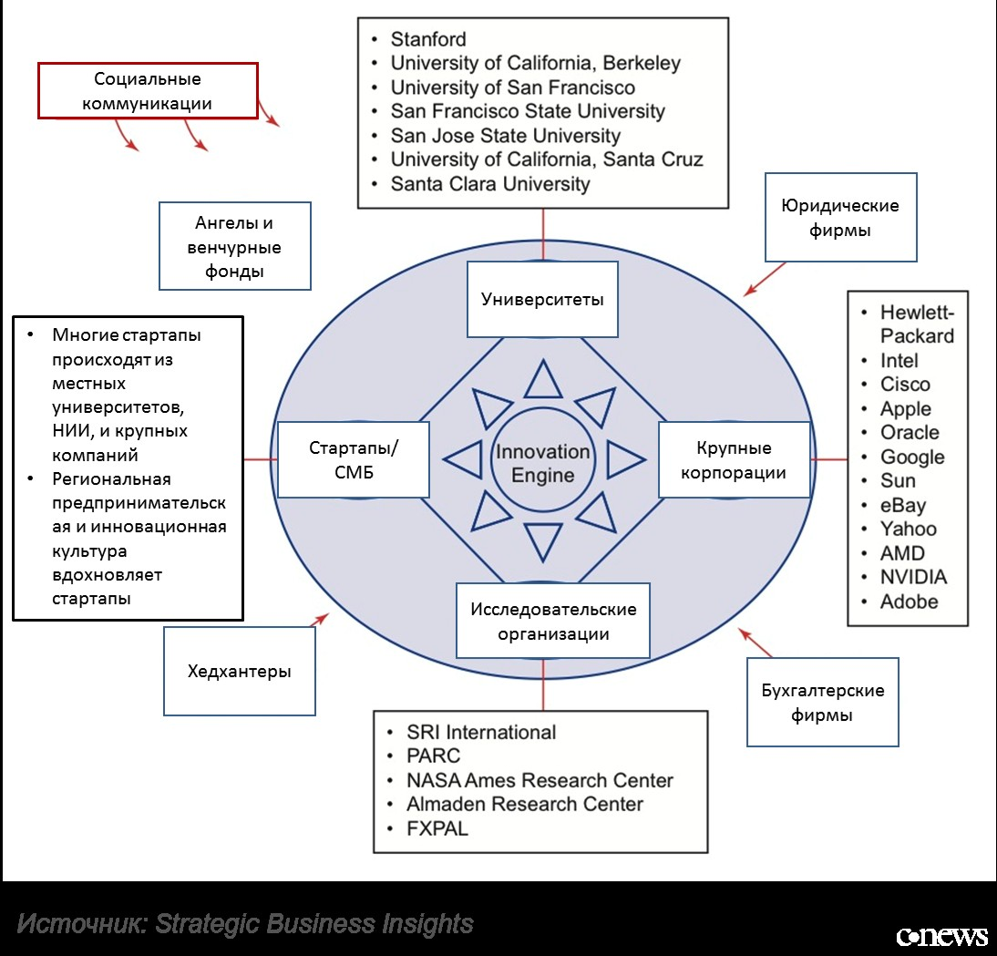
Структура силиконовой долины / «Макет» российской ит сферы
государство
вендоры
стартапы
системные интеграторы
«in-house»
компании
Университеты
Фонды
Сервисные компании
Исследовательские организации

Slide 8
ИТ в цифрах, 2014
Общий объем ИТ рынка на 2014 г – 698 млрд.руб vs 658 млрд.руб в 2013 г
Рост ИТ рынка в рублях, при общем падении российской экономики на 10-11%
Падение ИТ рынка на ~15% в иностранной валюте
ИКТ расходы гос.сектора снизились, в том числе:
Снижение ИКТ-расходов федеральных ведомств (-14% к 2013 г.)
Рост ИКТ-затрат в регионах (+15% к 2013 г.)
Разнонаправленные прогнозы на 2015-2016 гг

Slide 9
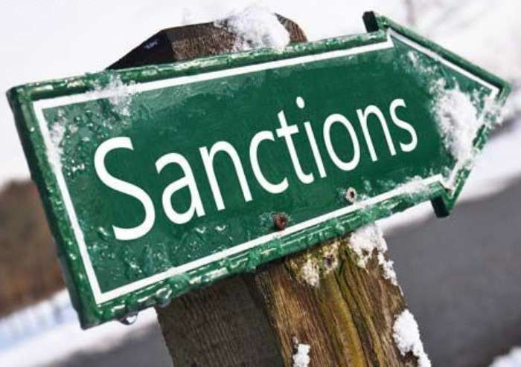
Ключевые вызовы кризиса: стимул для роста
Валютный курс
Зарубежные санкции в отношении компаний и технологий
Вопросы национальной безопасности
Реорганизация ИТ-отрасли

Slide 10
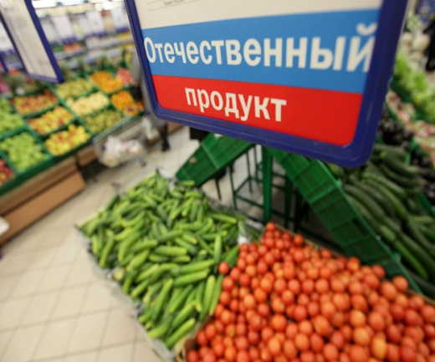
Ключевые тренды и технологии
Повышение качества
государственных услуг
Программа импортозамещения
Интеграция
информационных систем
Ориентация на конечного потребителя
Оптимизация бизнес процессов и инфраструктуры
Наукоемкие продукты

Slide 11
Ключевые тренды и технологии
ИТ-аутсорсинг
ИТ-конслатинг
Мобильность
Развитие социальных сетей
ИТ-ресурсы по запросу (Cloud)
Большие данные
(Big Data)
+ «третья платформа»
+ интернет вещей

Slide 12
10 главных предсказаний idc до 2018 года *
До конца 2015 г. более 70% ИТ-директоров изменят свою роль с прямого руководства ИТ на роль инновационных партнеров в своей компании.
К 2017 г. только 40% ИТ-директоров смогут вырасти настолько, чтобы продвигать рост бизнеса, используя BI и большие данные.
70% ИТ-директоров смогут с помощью облаков увеличить готовность предприятий к рискованным проектам ради повышения оперативности бизнеса.
К 2017 г. 60% ИТ-директоров будут использовать мобильные технологии для создания гибкой инфраструктуры.
Демографический сдвиг в строну молодых и мобильных пользователей заставит 80% ИТ-директоров развивать в бизнесе ориентированные на конечных пользователей решения, а также интегрировать бизнес-системы с социальными сетями уже в 2015 г.
К 2015 г. развитие «третьей платформы» заставит 60% ИТ-директоров использовать корпоративную архитектуру как обязательный инструмент, но только 40% смогут сделать это эффективно.
К 2015 г. бюджеты на ИБ у 60% ИТ-директоров будут на 30–40% меньше, чем необходимо для эффективной защиты наиболее уязвимых унаследованных систем.
К 2017 г. переход к «третьей платформе» потребует от 60% ИТ-директоров сосредоточиться на финансировании бизнес-инноваций.
К 2016 г. 80% ИТ-бюджетов будут предназначаться для предоставления широкого спектра ИТ- и бизнес-услуг.
К 2018 г. адаптация технологий под «третью платформу» изменит 90% ролей в ИТ.
* - Источник: IDC, 2013

Slide 13
Роль государства: государство как регулятор
Нормативно-провавое обеспечение
Стандарты и методологии в сфере ИТ
Финансирование (прямое, фонды)
Закон о контрактной системе закупок
Экспертиза проектов и контрактов
Поддержка профильного образования

Slide 14
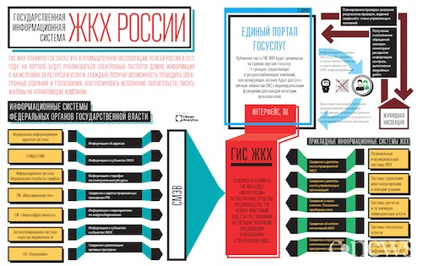
Роль государства: государство как ключевой заказчик
Продолжение крупномасштабных интеграционных проектов (гражданский сектор)
Разработка новых продуктов и технологий (военный сектор)
Государственно-частное партнерство (ГЧП)

Slide 15
Открытые вопросы
«Кадровый голод»
СПО vs пропиетарное vs российское
Облачные технологии для госсектора
Методология и стандарты

Slide 16
Спасибо за внимание

Slide 17
ПРИЛОЖЕНИЯ

Slide 18
Крупнейшие ИТ-компании России, 2013*
№ 2013 | № 2012 | Название организации | Город | Сфера деятельности | Совокупная выручка в 2013 г. (тыс.) (1) | Совокупная выручка в 2012 г. (тыс.) (2) | Рост выручки 2013/2012, % | Штатная численность сотрудников на 31.12.2013
1 | 1 | НКК | Москва | Группа компаний | 139 310 127 | 137 804 883 | 1.1% | 4 442
2 | 2 | ЛАНИТ | Москва | Группа компаний | 77 052 452 | 69 484 152 | 10.9% | 5 627
3 | 4 | Техносерв | Москва | ИТ-услуги | 40 161 571 | 43 117 193 | -6.9% | 2 541
4 | 3 | Энвижн Груп | Москва | ИТ-услуги | 39 400 000 | 59 000 000 | -33.2% | 3 561
5 | 8 | IBS | Москва | Группа компаний | 32 057 000 | 29 900 000 | 7.2% | 9 890
6 | 10 | 1С | Москва | Разработка ПО | 30 700 000 | 26 849 250 | 14.3% | Н/д
7 | 9 | ITG (Inline Technologies Group) | Москва | ИТ-услуги | 30 321 000 | 28 381 000 | 6.8% | 1 782
8 | 11 | Softline | Москва | Дистрибуция ПО | 29 409 012 | 23 568 918 | 25% | 2 450
9 | 7 | Крок | Москва | ИТ-услуги | 27 105 481 | 33 762 199 | -19.7% | 2 151
10 | 12 | Ай-Теко | Москва | ИТ-услуги | 22 662 179 | 21 495 000 | 5% | 2 660
*- источник Сnews Analytics, 2014

Slide 19
Крупнейшие ИТ-компании России, 2014
№ 2014 | № 2013 | Название организации | Город | Выручка от проектов в госсекторе в 2014 г., pтыс. | Выручка от проектов в госсекторе в 2013 г., pтыс. | Рост,% | Доля проектов в госсекторе в общей выручке 2014, % | Доля проектов в госсекторе в общей выручке 2013, %
1 | 3 | Техносерв | Москва | 11 374 239 | 6 988 113 | 63 | н/д | 17.4
2 | 1 | Cognitive Technologies | Москва | 11 121 908 | 8 362 337 | 33 | 49 | 49
3 | 2 | ITG (INLINE Technologies Group) | Москва | 7 982 640 | 7 277 040 | 10 | 24 | 28
4 | 6 | Softline | Москва | 7 212 684 | 5 687 703 | 27 | 19 | 19.3
5 | 7 | Компьюлинк | Москва | 6 781 073 | 4 147 776 | 63 | 36 | 19.6
*- источник Сnews Analytics, 2015

Slide 20
Крупнейшие ИТ-консультанты, 2014
№ | Название | Выручка компании от оказания ИТ-услуг (консалтинг, аудит, внедрение, сервисная поддержка) в 2013 г. (тыс., с НДС) | Выручка компании от оказания ИТ-услуг (консалтинг, аудит, внедрение, сервисная поддержка) в 2012 г. (тыс., с НДС) | Рост
1 | Ланит | 25 525 864 | 23 214 757 | 9,96%
2 | Энвижн Груп | 22 458 000 | 20 060 000 | 11,95%
3 | IBS* | 20 479 473 | 17 076 866 | 19,93%
4 | Техносерв | 18 594 807 | 17 807 400 | 4,42%
5 | EPAM Systems | 17 663 282 | 13 478 134 | 31,05%
6 | Крок | 15 997 322 | 18 062 776 | -11,43%
7 | ITG (INLINE Technologies Group) | 14 250 870 | 12 828 212 | 11,09%
8 | Компьюлинк | 13 929 895 | 13 466 743 | 3,44%
9 | Ай-Теко | 10 197 000 | 8 166 200 | 24,87%
10 | AT Consulting | 8 251 491 | 7 927 971 | 4,08%

Slide 21
Крупнейшие интеграционные проекты в госсекторе
Система | Функционал системы и этапы интеграционных проектов
СМЭВ | Позволяет федеральным, региональным и местным органам власти в электронном виде обмениваться данными, необходимыми для оказания государственных услуг гражданам и организациям. Является ядром сервисов электронного государства и взаимодействует с ЕГИСЗ, ГИС ГМП и целым рядом других ИС. СМЭВ имеет сервис-ориентированную инфраструктуру и состоит из сети защищенных каналов связи между узлами, расположенными в ЦОДах «Ростелекома». К концу 2014 г. удалось достичь готовности региональных сведений в продуктивной среде СМЭВ около 99%. Также идет подключение органов исполнительной власти и государственных внебюджетных фондов к информационной системе досудебного обжалования решений и действий, совершенных при предоставлении госуслуг
ЕГИСЗ | Для оперативного контроля над деятельностью и отчетностью ЛПУ из единого центра с целью эффективного Расходования средств ФОМС, ИТ-систему решено было централизовать. Общая архитектура ЕГИСЗ стала состоять из сегмента централизованных общесистемных компонентов и сегмента прикладных компонентов. НИИ «Восход» сейчас предоставляет Минздраву услуги основного центра обработки данных, а «Ростелеком» – резервного ЦОДа. С «Ростехом» Минздрав заключил контракты на поддержку уже разработанных федеральных сервисов электронной регистратуры и интегрированной электронной медицинской карты
ГИС ГМП | ГИС ГМП задумывалась как информационная система, которая предоставляет заинтересованным сторонам информацию о фактах оплаты. Через СМЭВ она соединяется с банками. Основной объем работ был связан с интеграцией множества систем и налаживанием гарантированного обмена данными обо всех транзакциях в них
ГИС ЖКХ | Одна подсистема ГИС ЖКХ в режиме реального времени будет проводить автоматическую проверку начислений, сравнивая их с установленными тарифами (информация о тарифах будет поступать в ГИС через СМЭВ от Федеральной службы по тарифам). С помощью еще нескольких подсистем жильцы могут контролировать деятельность управляющих компаний, принимать участие в голосованиях по дому и т.д. В проекте предстоит объединить в огромном хранилище данные, поступающие из множества систем и источников
ЕСИА | При любом электронном взаимодействии государства (в лице чиновников и служащих МФЦ) с гражданами их авторизация должна проходить через ЕСИА. Соответственно, и сайты федеральных органов власти и регионов, подразумевающие авторизацию, в будущем должны будут подключиться к ЕСИА. С ее помощью государство, зная мобильный телефон человека и его e-mail, намеревается помимо информирования о штрафах и т.д. наладить обратную связь с гражданами – ИС «Мониторинг качества государственных услуг». Оператором ЕСИА, ответственным за ее развитие, является Минкомсвязь

Slide 22
Крупнейшие федеральные ведомства России по величине ИКТ-расходов, 2014
Позиция 2014 | Позиция 2013 | Ведомство | 2013 , тыс. руб. | 2014, тыс. руб. | Изменение 2013-2014, %
1 | 1 | МВД | 9 279 458,6 | 10 865 670,1 | 17.1
2 | 2 | ФНС | 8 478 879,8 | 8 231 593,7 | -2.9
3 | 3 | Казначейство | 7 861 864,2 | 8 079 160,7 | 2.8
4 | 4 | ФТС России | 6 174 104,7 | 5 310 285,0 | -14
5 | 6 | Минкомсвязь | 4 708 681,1 | 4 439 558,2 | -5.7
6 | 16 | ФМС России | 1 467 656,7 | 3 910 824,4 | 166.5
7 | 14 | Минобороны | 1 559 763,3 | 3 630 738,6 | 132.8
8 | 8 | МЧС | 3 319 988,0 | 3 432 770,8 | 3.4
9 | 10 | Росреестр | 2 154 694,8 | 3 026 202,6 | 40.4
10 | 5 | Центризбирком | 5 638 687,9 | 2 597 067,7 | -53.9

Slide 23
ИКТ-расходы регионов, 2014
№ | Регион | Расходы региона на ИКТ, млн руб 2013 2014 |  | Субсидия из федерального бюджета в 2014г., млн руб | Суммарные расходы на ИКТ в 2014 г., млн руб | Рост 2014/2013, % | Расходы региона на ИКТ 2015 (план), млн руб | Рост 2015/2014, %
1 | Москва | 29578.0 | 24773.0 | 30.0 | 24803.0 | -16.1 | 39328.0 | 58.6
2 | Санкт-Петербург | 4964.4 | 6687.5 | 0.0 | 6687.5 | 34.7 | 5592.2 | -16.4
3 | Московская область | 2685.0 | 3827.0 | 0.0 | 3827.0 | 42.5 | 3303.4 | -13.7
4 | Хабаровский край | 936.3 | 1578.9 | 30.0 | 1608.9 | 71.8 | 1452.4 | -9.7
5 | Новосибирская область | 3917.4 | 1575 | 30.0 | 1605.0 | -59.0 | 1218.2 | -24.1
6 | Республика Татарстан | 2701.0 | 1275.0 | 30.0 | 1305.0 | -51.7 | 1276.3 | -2.2
7 | Тюменская область | 998.9 | 1201.0 | 10.7 | 1211.7 | 21.3 | 1234.0 | 1.8
8 | Нижегородская область | 646.9 | 997.8 | 0.0 | 997.8 | 54.2 | 312.6 | -68.7
9 | ХМАО-Югра | 1257.0 | 954.0 | 7.5 | 961.5 | -23.5 | 985.5 | 2.5

Slide 24
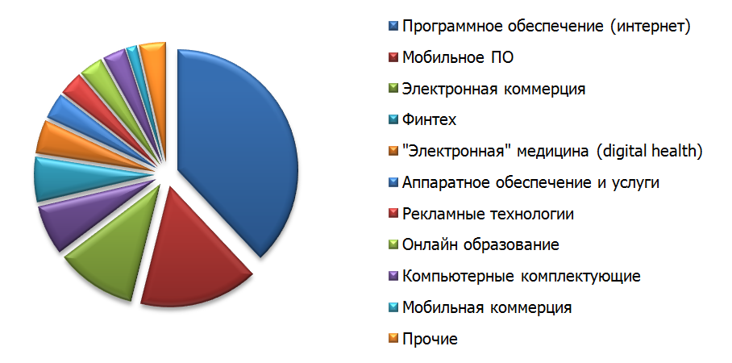
Венчурные инвестиции в перспективные направления ИКТ в мире по числу сделок, в %
Источник: : CB insights, J’son & Partners Consulting, 2015

Slide 25
Приоритетные направления развития икт региона

Slide 26
1. Централизация ИТ-инфраструктуры
Использование передового ЦОДа:
предоставление облачных услуг государственным и бюджетным структурам региона, включая муниципальные образования
размещение в ЦОД электронного документооборота, СМЭВ, систем для учреждений здравоохранения, образования, градостроительного комплекса, МФЦ, портала госуслуг и пр.
Совершенствование каналов связи для доступа к централизованным системам информационным ресурсам:
расширение пропускной способности каналов
совершенствование мультисервисной сети
повышение конкуренции среди телекоммуникационных операторов
Управление инфраструктурой ИКТ и контроль качестве ее функционирования посредством единой системы учета инцидентов
Централизованная эксплуатация ИС, закупки и обслуживания техники

Slide 27
2. Электронные услуги
Строительство МФЦ :
перенос информационной системы, обслуживающей МФЦ, в ЦОД
интеграция с казначейской системой – получение информации о платежах за госуслуги
Продолжение наращивания количества услуг (более 100 услуг )
запуск единого контакт центра (получение госуслуги по телефону, трекинг запросов)
Запуск единого контакт центра для получение госуслуги
расширение пропускной способности каналов
совершенствование мультисервисной сети
повышение конкуренции среди телекоммуникационных операторов
Выстраивание сквозных бизнес процессов, охватывающих муниципальные и региональные учреждения. Запуск единой информационной системы, обеспечивающей ИТ поддержку этих процессов

Slide 28
3. Для граждан и бизнеса
Развитие портала государственных услуг:
появление первого регионального мобильного приложения для граждан
Внедрение ИКТ технологий в сферах:
здравоохранения – внедрение электронной регистратуры в ЛПУ региона, формирование единых банков данных результатов обследований пациентов, медицинских изображение и пр.
образования – создание сквозной системы в области дополнительного образования , системы единой записи в общеобразовательные школы, система контроля входа детей в школу и запись в профессиональные и высшие учебные заведения, появление систем дистанционного обучения как преподавателей, так и учеников
культуры – информатизация государственных библиотек и музеев региона, оцифровка их фондов, создание новых бесплатных образовательных ресурсов для школьников, запуск туристического портала и т.д.
Развитие систем на базе спутниковой навигации:
мониторинг общественного транспорта, школьных автобусов, машин скорой помощи, мусоровозов и прочей ЖКХ техники
внедрение технологии интеллектуальной оплаты проезда (списание денег с карт в зависимости от расстояния, преодоленного пассажиром)

